Slide 1
VERS bij Senioren

Slide 2
Arjan Videler Wim van Ravesteijn Machteld Ouwens Gonda de Bruijn PersonaCura
Expertisecentrum voor
persoonlijkheidsproblematiek &
autismespectrumstoornissen
bij senioren

Slide 3
Programma
Emotieregulatieproblematiek bij ouderen?
Wetenschappelijk onderzoek
VERS bij volwassenen versus senioren
Ervaringsverhaal

Slide 4
ERS: Emotie Regulatie Stoornis VERS: Vaardigheidheidstraining ERS
Notes:
VERS schaal invullen!!! BPS kenmerken zie VERS schaal

Slide 5
Emotieregulatie
“Extrinsieke en intrinsieke processen voor het monitoren, evalueren en aanpassen van emotionele reacties” (Thompson, 1991)
“Attempts individuals make to influence which types of emotions they have, when they have them, and how emotions are experienced and expressed” (Gross, 1998; 2007)

Slide 6
Emotieregulatie
“Extrinsieke en intrinsieke processen voor het monitoren, evalueren en aanpassen van emotionele reacties” (Thompson, 1991)
“Attempts individuals make to influence which types of emotions they have, when they have them, and how emotions are experienced and expressed” (Gross, 1998; 2007)
Emotieregulatiestrategieën als reactie op emotionele sensitiviteit:
(1) aanvaarding
(2) vermijding
(3) probleemoplossing
(4) cognitieve herbeoordeling
(5) rumineren
(6) suppressie
Emotieregulatieflexibiliteit!

Slide 7
Emotieregulatieproblematiek
Afwezigheid van:
Bewustzijn en begrijpen van emoties
Aanvaarding van emoties
Vermogen om impulsief gedrag te controleren wanneer ontregeld
Vermogen om strategieën toe te passen om emoties te reguleren, zodat men doelen kan bereiken en aan externe eisen kan voldoen (Gratz & Roemer, 2004)

Slide 8
Emotieregulatieproblematiek
Afwezigheid van:
Bewustzijn en begrijpen van emoties
Aanvaarding van emoties
Vermogen om impulsief gedrag te controleren wanneer ontregeld
Vermogen om strategieën toe te passen om emoties te reguleren, zodat men doelen kan bereiken en aan externe eisen kan voldoen (Gratz & Roemer, 2004)
Robuuste verbanden gevonden tussen ERS en:
Depressie en angststoornissen
Panieksymptomen
Suïcidaliteit
Borderline persoonlijkheidsstoornis
Antisociale persoonlijkheidsstoornis
Zelfbeschadigend gedrag, etc.

Slide 11
Emotieregulatie & veroudering

Slide 12
Emotieregulatie & veroudering
Fysiologische veranderingen van emotionele reactiviteit:
Posterior-anterior shift:
Meer activiteit prefrontaal en minder mediaal en temporaal
Relatieve toename bloeddruk versus afname hartslag
HPA-as: lager maar langer hoog cortisol
(Lantrip & Huang, 2017)

Slide 13
Emotieregulatie & veroudering
Fysiologische afname emotionele reactiviteit
Subjectief worden emoties even sterk beleefd (Levenson e.a., 1994; Magai e.a., 2006)
Onder vergelijkbare fysiologische arousal, ervaren ouderen meer negatieve emoties (Kunzmann & Grühn, 2005)

Slide 14
Emotieregulatie & veroudering
Socioemotional selectivity theory:
Emotionele doelen worden belangrijker
Effectieve vorm van antecendente emotieregulatie (Charles & Carstensen, 2015)
Selection, Optimisation with Compensation (Baltes, 1997):
Bewust aanpassen om belangrijke rollen & doelen vol te houden
Strength And Vulnerability Integration (Charles, 2010)

Slide 15
Artur Rubinstein

Slide 16
Artur Rubinstein
Beperkt repertoire

Slide 17
Artur Rubinstein
Beperkt repertoire
Meer oefenen

Slide 18
Artur Rubinstein
Beperkt repertoire
Meer oefenen
Langzame stukken extra langzaam spelen

Slide 19
Emotieregulatie & veroudering
“Positivity effect”: aandacht minder op negatieve en meer op positieve stimuli

Slide 20
Emotieregulatie & veroudering
Emotieregulatie verbetert met de leeftijd

Slide 21
Emotieregulatie & veroudering
Maar:

Slide 22
Emotieregulatie & veroudering
Maar:
Bij onvermijdelijke negatieve stimuli hebben ouderen meer negatieve emoties

Slide 23
Emotieregulatie & veroudering
Maar:
Bij onvermijdelijke negatieve stimuli hebben ouderen meer negatieve emoties
Hoog neuroticisme: geen positiviteitseffect bij ouderen!

Slide 24
Emotieregulatie & veroudering
Maar:
Bij onvermijdelijke negatieve stimuli hebben ouderen meer negatieve emoties
Hoog neuroticisme: geen positiviteitseffect bij ouderen!
Neurocognitief lijden
verslechtering emotieregulatie

Slide 25
Emotieregulatie & veroudering
Emotiedysregulatie = mediator bij ouderen voor:
Cardiovasculaire aandoeningen
Artritis
Type II diabetes
Osteoporose
Kanker
Alzheimer
Frailtu
Functionele achteruitgang
(Crowell, Puzia & Yaptangco, 2015)

Slide 26
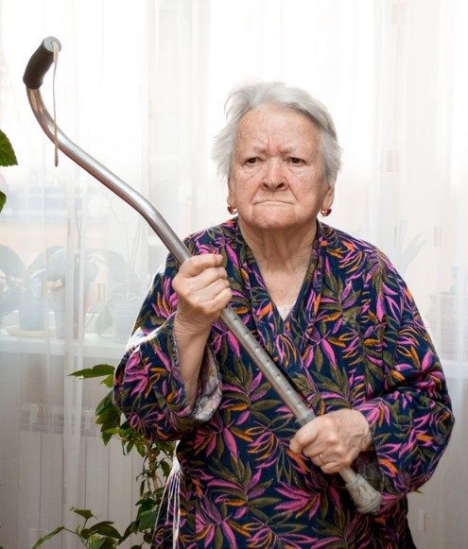
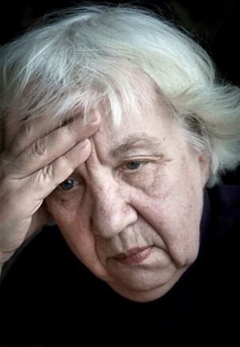
Emotieregulatieproblematiek bestaat bij ouderen!

Slide 27
Emotieregulatieproblematiek: van de wieg tot het graf

Slide 28
Expression of Emotion Dysregulation
Moeilijk te troosten
Aanklamp-gedrag
Drop-out van school
Woedeuit-barstingen

Slide 29
Uitingsvormen van Emotieregulatieproblematiek
Moeilijk te troosten
Aanklamp-gedrag
Drop-out van school
Woedeuit-barstingen
Auto- mutilatie
Conflicten
Alcohol- misbruik
Binge-eten
Suïcidaal gedrag

Slide 30
Uitingsvormen van Emotieregulatieproblematiek
Moeilijk te troosten
Aanklamp-gedrag
Drop-out van school
Woedeuit-barstingen
Auto- mutilatie
Conflicten
Alcohol- misbruik
Binge-eten
Suïcidaal gedrag
Prikkelbaar
Excessief gebrek van benzo-diazepinen

Slide 31
Uitingsvormen van Emotieregulatieproblematiek
Moeilijk te troosten
Aanklamp-gedrag
Drop-out van school
Woedeuit-barstingen
Auto- mutilatie
Conflicten
Alcohol- misbruik
Binge-eten
Suïcidaal gedrag
Prikkelbaar
Excessief gebrek van benzo-diazepinen
Conflicten met thuiszorg
Medicatie weigeren
Kroketten bakken
HAP bellen

Slide 32
Wetenschappelijk onderzoek: pilotstudie
VERS blijkt bij volwassen cliënten met een ernstige BPS effectief om de borderline kenmerken te verminderen
De laatste jaren wordt VERS beschouwd als behandeling van emotieregulatieproblematiek, die niet alleen bij BPS voorkomt, maar ook bij andere persoonlijkheidsstoornissen
Bij het ouder worden blijven affectieve symptomen en interpersoonlijke problemen bij cliënten met BPS te bestaan
(Beatson, 2016;
Hutsebaut, Videler, Verheul & van Alphen, submitted)

Slide 33
Wetenschappelijk onderzoek: pilotstudie
Vraagstelling: Is VERS toepasbaar en geassocieerd met afname van klachten, BPS-kenmerken en verbetering van het interpersoonlijk en persoonlijkheidsfunctioneren bij ouderen?
Ten minste 34 deelnemers aan de VERS met een minimum leeftijd van 55 jaar, met emotieregulatie problematiek, minimaal drie trekken van BPS en een normale intelligentie
Bereidheid emotieregulatievaardigheden te leren

Slide 34
Wetenschappelijk onderzoek: pilotstudie
Uitkomstmaten: ROM metingen voorafgaand, in het midden en einde van de training - BPS-symptomen: VERS schaal die wekelijks ingevuld wordt - Algemene psychische klachten: Symptom Questionnaire-48 (SQ-48) - Interpersoonlijk functioneren en persoonlijkheidsfunctioneren: Severity Indices of Personality Problems - Short Form (SIPP-SF)

Slide 35
Discussie
ERS voldoende in beeld?
Bijvoorbeeld: Emotion Regulation Questionnaire onlangs gevalideerd onder community-dwelling older adults (Brooke, Kneebone & Phoebe, 2018)
Observationeel design
VERS voor ouderen innovatief
Eerste verkenning effecten
Eventueel toch aanpassen?
Dan pas RCT

Slide 37
VERS voor ouderen
Indicatiestelling:
Emotieregulatieproblematiek
Wens daar zelf vaardigheden voor te willen leren
Commitment aan behandeling
Minimaal drie criteria borderline persoonlijkheidsstoornis

Slide 38
Emoties……
Notes:
Hier de VERS schaal uitreiken en in laten vullen

Slide 39
Met grote gevolgen voor de cliënt(e) en sociale- en maatschappelijke participatie

Slide 40
Borderline Persoonlijkheidsstoornis (DSM 5)
Diepgaand patroon van instabiliteit in intermenselijke relaties, zelfbeeld en emoties en van impulsiviteit
Begonnen in de vroege volwassenheid en tot uiting komen in diverse situaties, wat blijkt uit 5 of meer van de volgende 9 criteria:

Slide 41
Borderline Persoonlijkheidsstoornis (DSM 5)
​Krampachtig proberen te voorkomen om feitelijk of vermeend in de steek gelaten te worden. ​
Een patroon van instabiele en intense relaties met anderen, gekenmerkt door wisselingen tussen overmatig idealiseren en kleineren (extreem zwart-witdenken, iemand is geweldig of waardeloos). ​
Identiteitsstoornis: aanhoudend wisselend zelfbeeld of zelfgevoel. ​
Impulsiviteit met negatieve gevolgen voor zichzelf op minstens twee gebieden. Bijvoorbeeld: geldverspilling, veel wisselende seksuele contacten, middelenmisbruik, roekeloos rijgedrag, vreetbuien.

Slide 42
Borderline Persoonlijkheidsstoornis (DSM 5)
Terugkerende pogingen tot zelfdoding, gestes of dreigingen, of
zelfverwonding. ​
Sterk wisselende stemmingen, als reactie op gebeurtenissen.
Dit kan leiden tot periodes van intense somberheid,
prikkelbaarheid of angst, meestal enkele uren durend en
slechts zelden langer dan een paar dagen. ​
Een chronisch gevoel van leegte. ​
Inadequate, intense woede of moeite boosheid te beheersen. Dit uit zich in driftbuien, aanhoudende woede of herhaaldelijke vechtpartijen. ​
Voorbijgaande, aan stress gebonden paranoïde ideeën of ernstige dissociatieve verschijnselen.

Slide 44
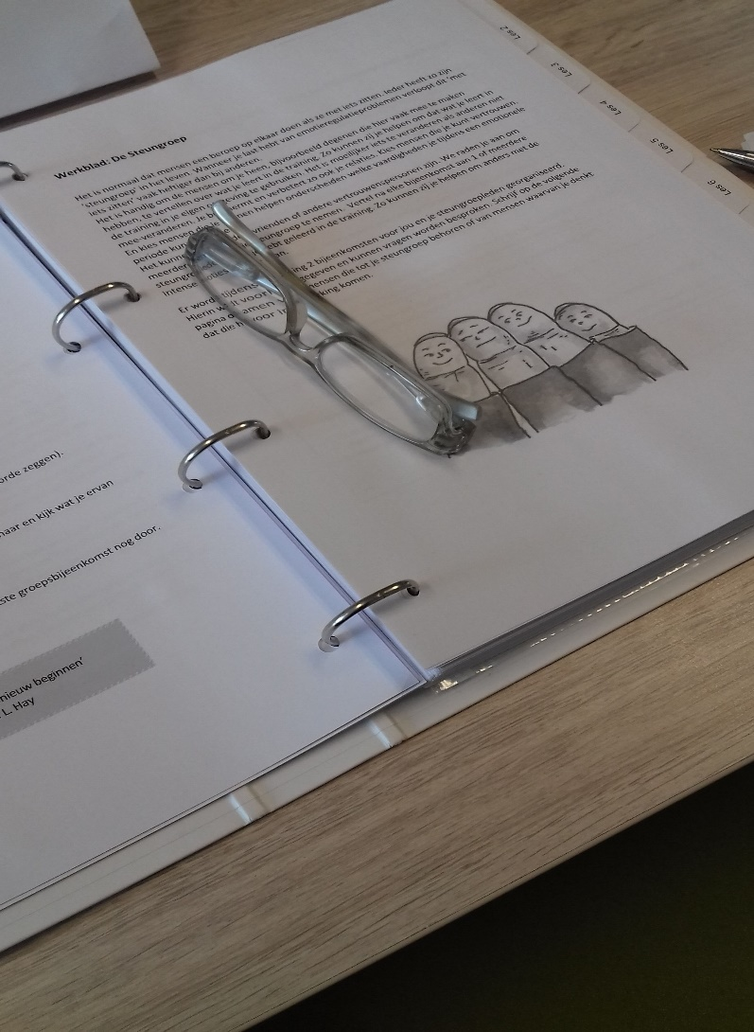
Volwassenen versus senioren

Slide 45
Ervaringen tot nu toe
Senioren:
Gemotiveerd en leergierig
Verdragen discipline
Commitment in het aanwezig zijn (19 bijeenkomsten en 10 individuele contacten)
Weinig drop out

Slide 46
Ervaringen tot nu toe
Informatieverwerking is trager(cognitie)
Reflecteren in cultuur/geloof/normen en waarden
Huiswerk wordt gemaakt
Fanatiek in delen van extra informatie aan elkaar

Slide 47
Ervaringen tot nu toe
Sommige cliënten hebben geen vervolgbehandeling nodig
Sommigen zijn
gestabiliseerd voor
schematherapie

Slide 48
Aanpassingen?
VERS-map:
Invullen van dagbesteding etc. past niet bij levensfase
Relatievaardigheden verwarrende term
Luisterboek-versie?
Voor laten lezen als leerstrategie
Langzamer, maar meer tijd lijkt niet nodig
Na afloop afkoelen, omschakelen

Slide 49
Nooit te oud om te leren

Slide 50
Ervaringsverhaal

Slide 52
Vragen?

